Slide 1
CHÀO MỪNG
QUÝ THẦY CÔ GIÁO
VỀ DỰ GiỜ, thăm lớp

Slide 2
Bài 6
Xu hướng biến đổi một số tính chất của
NGUYÊN TỬ CÁC NGUYÊN TỐ
Trong một chu kì và trong một nhóm
(Tiết 2)

Slide 3
KHỞI ĐỘNG
Notes:
Vòng thi thứ nhất: KHỞI ĐỘNG xin được phép bắt đầu!

Slide 4
KHỞI ĐỘNG
TRÒ CHƠI ĐOÁN TÊN
Notes:
Vòng thi thứ nhất: KHỞI ĐỘNG xin được phép bắt đầu!

Slide 5
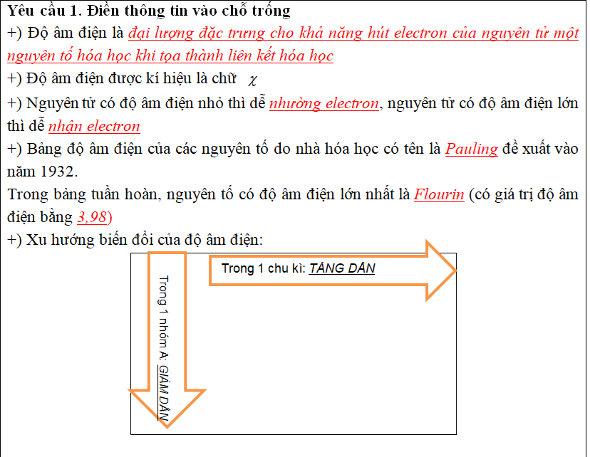
III. ĐỘ ÂM ĐIỆN

Slide 6
III. ĐỘ ÂM ĐIỆN
Vận dụng
Sử dụng bảng tuần hoàn, dựa vào sự biến đổi độ âm điện trong một chu kì và trong một nhóm A, hãy sắp xếp thứ tự độ âm điện tăng dần của:
b. Ca và Mg c. P và S
Ca, Mg thuộc cùng một nhóm A. Mà trong một nhóm A, độ âm điện giảm dần
→
P, S thuộc cùng một chu kì. Mà trong một chu kì, độ âm điện tăng dần
→

Slide 7
III. ĐỘ ÂM ĐIỆN
Bài 4 (SGK – Tr37)
Dãy các nguyên tố hóa học được sắp xếp theo thứ tự tăng dần là Ca, Mg, P, S. Hãy giải thích sự sắp xếp này dựa trên sự biến đổi độ âm điện theo chu kì và nhóm A
Mg, P thuộc cùng một chu kì. Mà trong một chu kì, độ âm điện tăng dần
→
P, S thuộc cùng một chu kì. Mà trong một chu kì, độ âm điện tăng dần
→
Ca, Mg thuộc cùng một nhóm A. Mà trong một nhóm A, độ âm điện giảm dần
→

Slide 8
Bài tập 5: Almelec là hợp kim của aluminium với một lượng nhỏ magnesium và silicon (98,8% aluminium; 0,7% magnesium và 0,5% silicon). Almelec được sử dụng làm dây điện cao thế do nhẹ, dẫn điện tốt và bền. Dựa vào bảng tuần hoàn các nguyên tố hóa học, hãy:
Sắp xếp theo thứ tự tăng dần về bán kính nguyên tử của các nguyên tố hóa học có trong almelec.
Cho biết thứ tự giảm dần về độ âm điện của các nguyên tố hóa học có trong almelec.
Hướng dẫn giải
Mg, Al, Si đều thuộc cùng chu kì 3
a) Sắp xếp theo thứ tự tăng dần về bán kính nguyên tử: Si < Al < Mg
b) Thứ tự giảm dần về độ âm điện: Si > Al > Mg

Slide 9
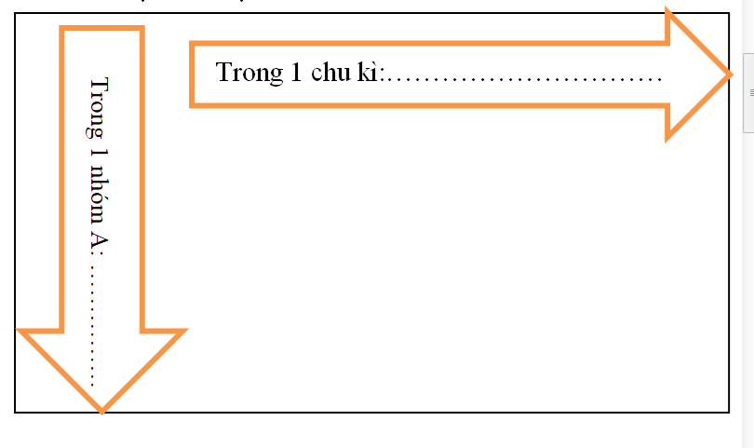
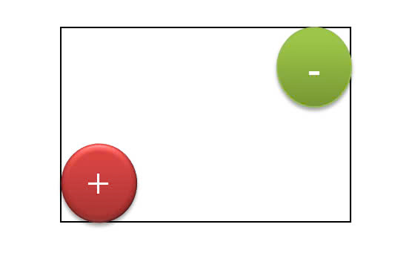
III. ĐỘ ÂM ĐIỆN
1. Khái niệm: Độ âm điện của nguyên tử là đại lượng đặc trưng cho khả năng hút electron của nguyên tử một nguyên tố hóa học khi tạo thành liên kết hóa học
2. Xu hướng biến đổi
Notes:
Vòng thi thứ nhất: KHỞI ĐỘNG xin được phép bắt đầu!

Slide 10
IV – TÍNH KIM LOẠI, TÍNH PHI KIM

Slide 11
IV – TÍNH KIM LOẠI, TÍNH PHI KIM
- 1e
$→$Tính kim loại
3+
3+
Li⁺: 1s²
Li: 1s² 2s¹
CATION
+ 1e
$→$Tính phi kim
9+
9+
F⁻: 1s² 2s²2p⁶
F: 1s² 2s² 2p⁵
Độ âm điện
ANION

Slide 12
HOẠT ĐỘNG TRẠM

Slide 13
TRẠM TRẢI NGHIỆM – THỰC HÀNH
STT | Tên thí nghiệm | Hiện tượng | Phương trình phản ứng | Kết luận
1 | Na tác dụng với H₂O |  |  | So sánh tính kim loại của Na và Mg
2 | Mg tác dụng với H₂O

Slide 14
ĐÁP ÁN TRẠM TRẢI NGHIỆM – THỰC HÀNH
STT | Tên TN | Hiện tượng | Phương trình phản ứng | Kết luận
1 | Na tác dụng với H₂O |  |  | So sánh tính kim loại của Na và Mg
2 | Mg tác dụng với H₂O
- Na phản ứng mãnh liệt với nước
- Phenophatlein$→$ chuyển hồng đậm
2Na +2H₂O$→$2NaOH +H₂
Na $>$Mg
- Mg phản ứng rất chậm với nước( cần nhiệt độ)
- Phenophatlein$→$ chuyển hồng nhạt
Mg+2H₂O$→$Mg(OH)₂+H₂

Slide 15
TRẠM TRẢI NGHIỆM – THỰC HÀNH
Trong 1 chu kì
Trong 1 chu kì, theo chiều tăng của điện tích hạt nhân
+ Tính kim loại của các nguyên tố có xu hướng giảm dần, . + Tính phi kim của các nguyên tố có xu hướng tăng dần

Slide 16
TRẠM QUAN SÁT
Tên thí nghiệm | Hiện tượng | Phương trình phản ứng | Kết luận: So sánh tính phi kim của chlorine và iodine
Cl₂ tác dụng với dung dịch KI

Slide 17
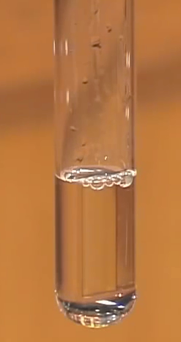
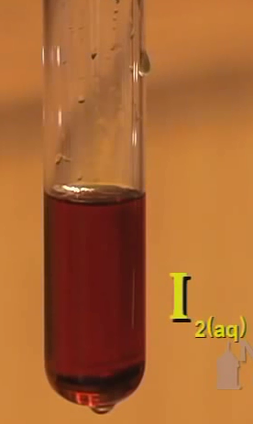
ĐÁP ÁN TRẠM QUAN SÁT
Thí nghiệm | Hiện tượng | Phương trình phản ứng | Kết luận
Cl₂ tác dụng với dung dịch KI
Cl có tính phi kim mạnh hơn I
Cl₂ +2KI$→$ 2KCl + I₂

Slide 18
ĐÁP ÁN TRẠM QUAN SÁT
Trong 1 nhóm, theo chiều tăng của điện tích hạt nhân
+ Tính kim loại của các nguyên tố có xu hướng tăng dần .
+ Tính phi kim của các nguyên tố có xu hướng giảm dần
Trong 1 nhóm

Slide 19
r_{NT} tăng;
Độ âm điện giảm;
Kim loại tăng,
Phi
Kim giảm
r_{NT} giảm; Độ âm điện tăng
Kim loại giảm; Phi kim tăng
Chu kì
Nguyên tố nào có tính phi kim mạnh nhất?
Nhóm

Slide 20
Độ âm điện tăng
Kim loại giảm; Phi kim tăng
Độ âm điện giảm;
Kim loại tăng,
Phi
Kim giảm

Slide 21
VẬN DỤNG
Câu 1. Sự biến đổi tính chất trong bảng tuần hoàn
a. Độ âm điện giảm từ trên xuống dưới trong một nhóm A.
b. Trong một chu kỳ, bán kính nguyên tử giảm theo chiều tăng của điện tích hạt nhân.
c. Trong một chu kỳ, theo chiều tăng của điện tích hạt nhân tính kim loại tăng dần.
d. Trong một nhóm A, tính kim loại giảm dần theo chiều tăng của điện tích hạt nhân.
Đ
Đ
S
S

Slide 22
VẬN DỤNG
Câu 2. Cho các nguyên tố : Mg (Z = 12) ; Si (Z = 14) ; S (Z = 16) ; K (Z = 19).
a. Các nguyên tố trên đều thuộc chu kì 3 và được sắp xếp theo chiều tăng dần điện tích hạt nhân .
b. Theo xu hướng biến đổi tính phi kim, tính phi kim của S lớn hơn Si.
c. K có tính kim loại mạnh nhất trong dãy .
d. Xu hướng biến đổi của tính phi kim phù hợp với xu hướng biến đổi của độ âm điện.
S
Đ
Đ
Đ

Slide 23
VẬN DỤNG
Câu 3. Cho các nguyên tố : Na(Z = 11); Mg (Z = 12); Al (Z = 13) ; K (Z = 19).
Có bao nhiêu kim loại mạnh hơn Mg
b. Có bao nhiều kim loại yếu hơn Na
2
2

Slide 24
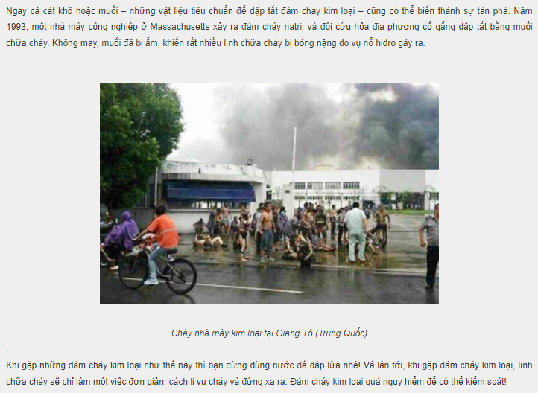
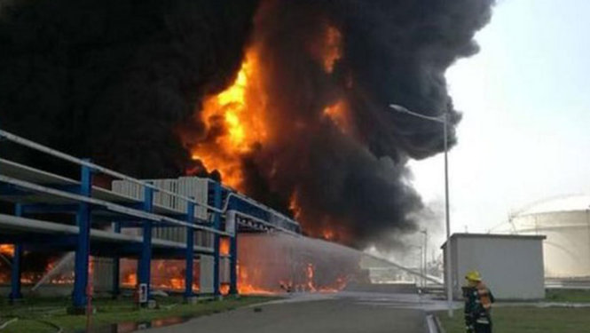
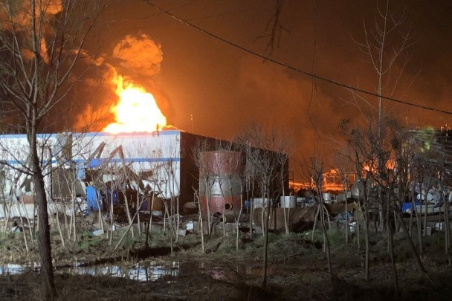
VẬN DỤNG
https://daihocpccc.edu.vn/2015/05/13/tin-tuc-phong-chay-chua-chay-178015/
- Em hãy giải thích tại sao không nên dùng nước, muối bị ẩm hay khí CO₂ để dập tắt đám cháy kim loại (Na; Mg…)
- Tìm hiểu và đề xuất cách dập tắt đám cháy kim loại an toàn.
Notes:
Vòng thi thứ nhất: KHỞI ĐỘNG xin được phép bắt đầu!

Slide 25
Chân thành cảm ơn thầy cô và các em!

